Slide 1
解一元一次方程
——去括号

Slide 2
01
新课导入

Slide 3
1
回顾旧知
练习 | 去括号
NO.1 | 3a＋2b＋(6a－4b)
NO.2 | (-3a+2b)+3(a-b)
NO.3 | -5a+4b-(-3a+2b)
NO.4 | a+2b-4(a-2b)

Slide 4
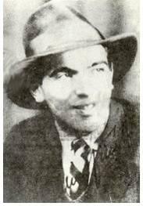
2
新课导入
巴甫洛维奇·契诃夫是19世纪末俄国现实主义代表作家之一，是杰出的短篇小说家与戏剧家．他在上大学期间，就为当时的幽默杂志撰写短篇小说．契诃夫的作品对俄国文学和戏剧的发展有重大影响．他对数学也很感兴趣，在短篇小说《家庭教师》中就有下面一道趣题：
某商人花540卢布买了黑布料和蓝布料共138俄尺，已知蓝布料每俄尺3卢布，黑布料每俄尺5卢布．请问商人买来蓝布料、黑布料各有几俄尺？

Slide 5
2
新课导入
某商人花540卢布买了黑布料和蓝布料共138俄尺，已知蓝布料每俄尺3卢布，黑布料每俄尺5卢布．请问商人买来蓝布料、黑布料各有几俄尺？
这个问题应该如何解决呢？
解：设买了蓝布料x俄尺，那么买黑布料（138－x）俄尺； 因而买蓝布料花了3x卢布，买黑布料花了5（138－x）卢布，根据买两种布料共用540卢布，列得方程
3x＋5（138－x） = 540

Slide 6
02
新课讲解

Slide 7
2
新课讲解
解这个方程：
3x＋5（138－x） = 540
去括号
去括号法则
解：
3x＋690－5x＝540
移项
3x－5x＝540－690
合并同类项
－2x＝－150
由上可知，顾客买蓝布料75俄尺．所以买黑布料：138－75＝63（俄尺）．
系数化为1
x＝75

Slide 8
2
新课讲解
问题：王大伯承包了25亩土地，今年春季改种辣椒和西红柿两种大棚蔬菜，用去了44 000元，其中种辣椒每亩用了1700元，种西红柿每亩用了1800元．问两蔬菜各种了多少亩？
分析：设王大伯共种了辣椒x亩，则他种西红柿__________亩．
种辣椒每亩用了1700元．那么种辣椒一共用去了________元； 西红柿每亩用了1800元，则种西红柿共用去了___________元。
根据王大伯种这两种蔬菜共用去了44000元，可列方程
(25-x)
1700x
1800 (25-x)
怎样解这个方程？
1700x+1800(25-x)=44000

Slide 9
2
新课讲解
解：
1 700x＋ 1 800 （25－x）＝44 000
去括号是解方程时常用的变形．
去括号
1 700x＋45 000－1 800x＝44 000
移项
1 700x－1 800x＝44 000－45 000
合并同类项
－100x＝－1 000
由上可知，种辣椒10亩．
所以种西红柿：25－10＝15（亩）．
答：种辣椒10亩，种西红柿15亩．
系数化为1
x＝10

Slide 10
2
新课讲解
例1
解：去括号，得
x＋10x－5＝3＋2x＋10
移项，得
x＋10x－2x＝3＋10＋5
合并同类项，得
9x＝18
系数化为1,得
x＝2．

Slide 11
2
新课讲解
去括号解一元一次方程的步骤：
2.
4.
去括号
移项
系数化为1
合并同类项
1.
3.

Slide 12
03
课堂练习

Slide 13
3
课堂练习

Slide 14
3
课堂练习
1．某校准备将1750元奖金全部发给20名三好生，其中市级三好生每人得奖金200元，校级三好生每人得奖金50元，请问全校市级三好生、校级三好生各有多少人？
解：设全校市级三好生x人，则校级三好生（20-x）人，列方程
200x＋50（20－x） ＝1750
解得 x＝5．
校级三好生有： 20－x＝15（人）
答：市级三好生5人；校级三好生15人．

Slide 15
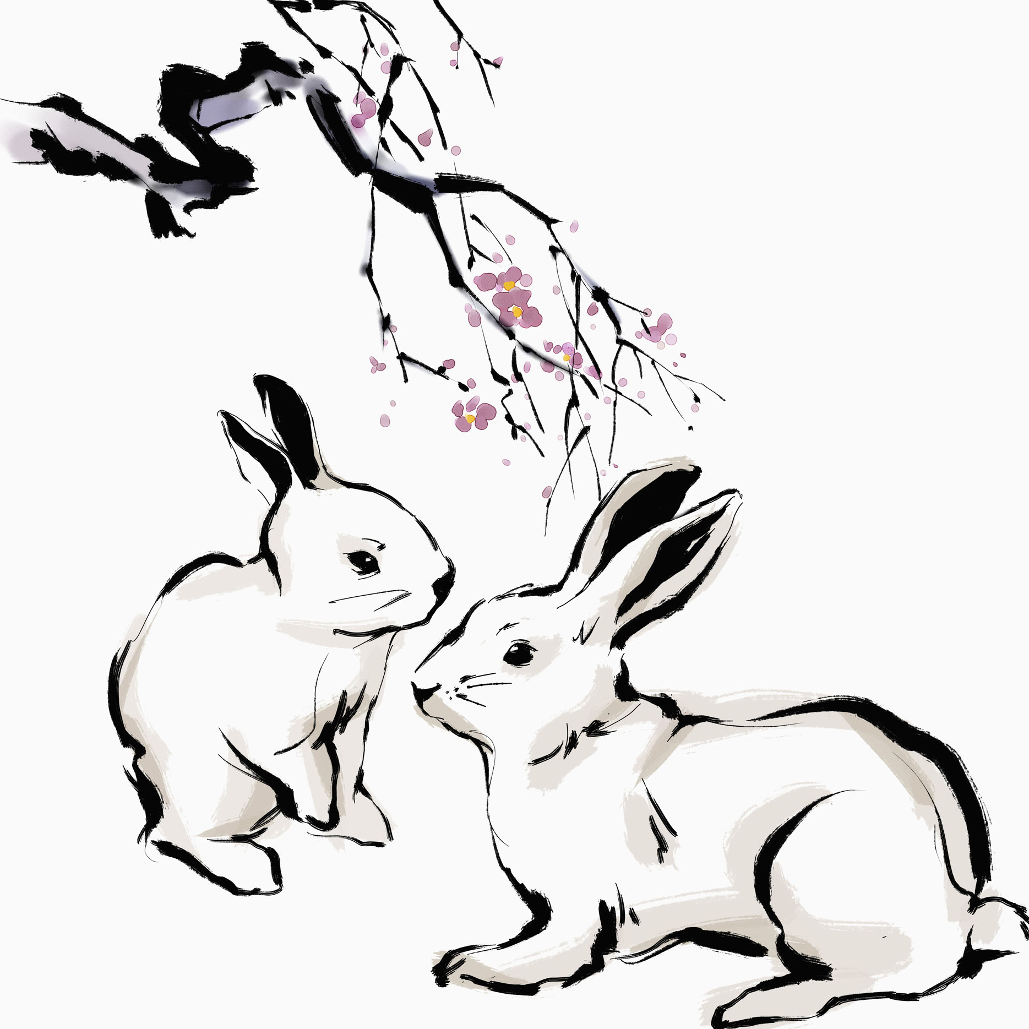
3
课堂练习
2．一个笼中装有鸡、兔若干只，从上面看，共有21个头；从下面看，共有66只脚，问鸡、兔各有多少只．
解：设鸡有x只，则兔有（21-x）只，列方程
2x＋4（21-x） ＝66
解得 x＝9
所以兔的个数为：21－x＝12（只）
答：笼中有鸡9只，兔12只．

Slide 16

3
课堂练习
3.李白街上走，提壶去买酒，遇店加一倍，见花喝一斗;三遇店和花，喝 光壶中酒，试问酒壶中原有多少酒?
解：设酒壶中原有x斗酒．
第一次遇店：2x
第一次遇花：2x-1
第二次遇店：2(2x-1)=4x-2
第二次遇花：4x-2-1=4x-3
第三次遇店：2(4x-3)=8x-6
第三次遇花：8x-6-1=8x-7
列方程得，8x-7=0
解得 x=0.875
答：酒壶中原有0.875斗酒．

Slide 17
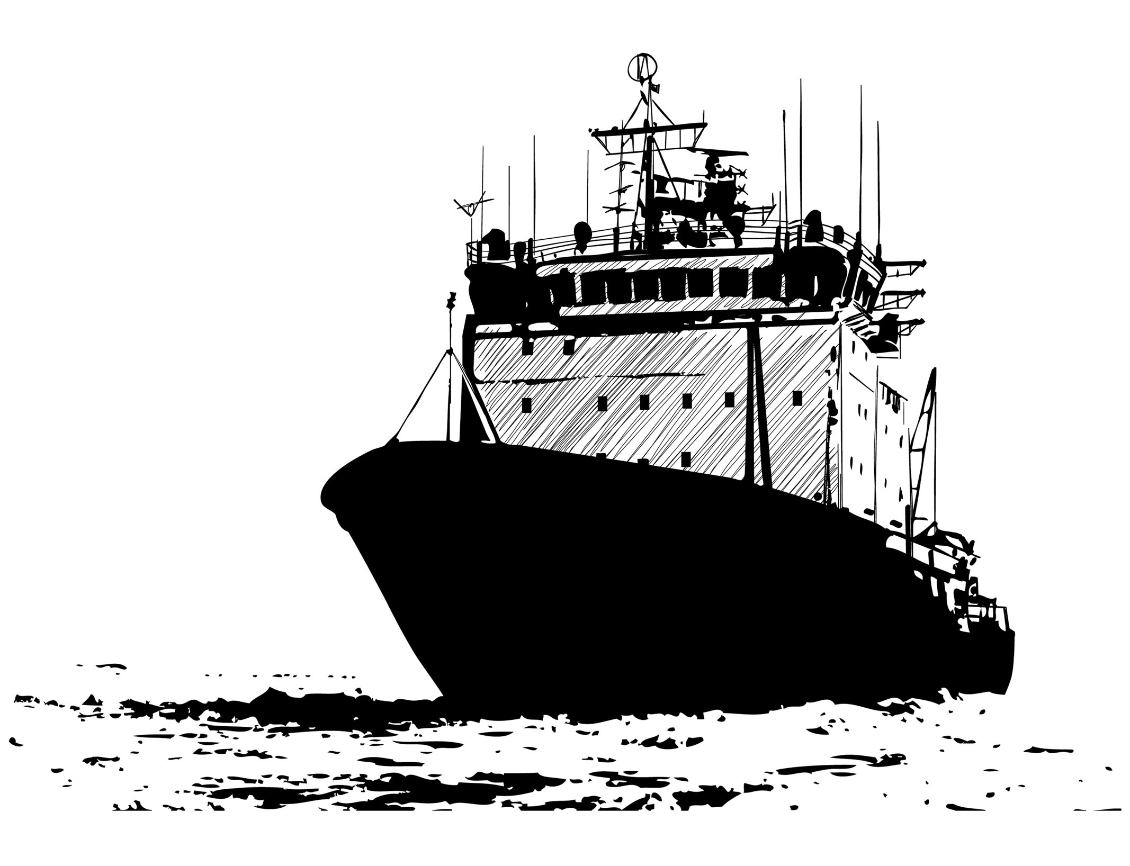
3
课堂练习
4.一艘轮船从一码头逆流而上，再顺流而下．如果轮船在静水中的速度为每小时15千米，水流速度为每小时3千米，那么这艘轮船最多开出多远然后返回才能保证在 7．5小时内回到原码头？
解：设这艘轮船开出x小时后返回才能保证在 7.5小时内回到原码头．
列方程
（15－3）x＝（15＋3） ×（7.5－x）
解得： x＝4.5
（15－3）x＝54（千米）
答：这艘轮船最多开出54千米远返回才能保证在
7.5小时内回到原码头．
顺流时的速度=静水中的速度+水流的速度
逆流时的速度=静水中的速度-水流的速度

Slide 18
4
总结回顾
作业：
《100分闯关》p75-76.

Slide 19
感谢聆听！
授课人：包俊梅

